Slide 1


ххх
ххххх

Slide 2

ххх
Актуальной задачей для аэропорта является мониторинг нагрузки на систему обработки багажа с
целью оперативного реагирования на внештатные ситуации, а также заблаговременное
планирование этой нагрузки с целью оптимизации ресурсов.
ххххх

Slide 3
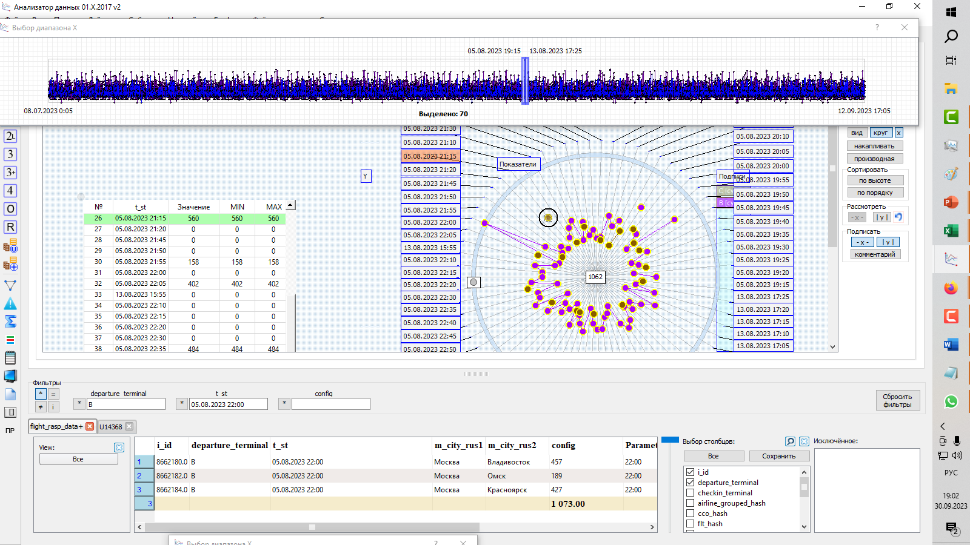
ххх
ххххх

Slide 4
Актуальной задачей для аэропорта является мониторинг нагрузки на систему обработки багажа с
целью оперативного реагирования на внештатные ситуации, а также заблаговременное
планирование этой нагрузки с целью оптимизации ресурсов.

Slide 5
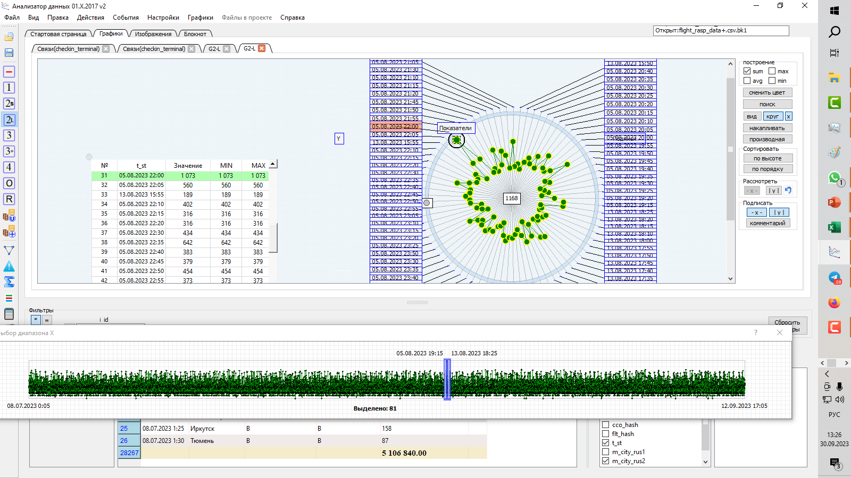

Slide 6
ххх
ххххх

